Slide 1


Slide 2




Modelo de pilha para AWS CloudFormation.
Usado para provisionar e gerenciar recursos AWS.
Parameters: Definimos de forma personalizada as configurações de pilha de acordo com as necessidades.
KeyName: Este parâmetro permite especificar o nome de um par de chaves EC2 para acessar as instâncias EC2 criadas na pilha.
VpcId: Define um parâmetro para selecionar a VPC na qual a pilha será implantada.
SubnetId: Define um parâmetro para selecionar pelo menos duas sub-redes onde as instâncias serão implantadas.
DesiredCapacity: Define o número desejado de instâncias.
MaxSize: Define o número máximo de instâncias que podem ser criadas no grupo de Auto Scaling.
InstanceType: Define o tipo de instância EC2 desejado a partir de uma lista de opções.
Mappings: Nessa seção definimos mapeamentos que associam regiões da AWS com IDs da Imagem AMI. Isso permite que o código selecione a AMI correta com base na região em que a pilha está sendo implantada.

Slide 3
Resources: Definimos os recursos que seriam criados na AWS quando a pilha fosse implantada. Alguns recursos mais importantes incluem:
ECSCluster: Cria um cluster ECS (Amazon Elastic Container Service) que é usado para orquestrar contêineres.
EcsSecurityGroup: Define um grupo de segurança para o ECS.
EcsSecurityGroupHTTPinbound e EcsSecurityGroupSSHinbound: Configuram regras de grupo de segurança para permitir tráfego HTTP e SSH nas instâncias EC2.
CloudwatchLogsGroup: Cria um grupo de logs no Amazon CloudWatch para registrar logs de contêineres.
EFSFileSystem e EFSMountTarget: Criam um sistema de arquivos EFS (Amazon Elastic File System) e um ponto de montagem para o mesmo.
EcsTaskExecutionRole: Define uma função IAM (Identity and Access Management) para permitir que as tarefas do ECS se comuniquem com o ECR (Elastic Container Registry).
Taskdefinition: Define uma definição de tarefa para o ECS, especificando o contêiner que será executado.
ECSALB, ALBListener, ECSALBListenerRule, e ECSTG: Configuram um balanceador de carga de aplicativo (ALB) para encaminhar o tráfego para o cluster ECS.
ECSAutoScalingGroup e ContainerInstances: Configuram um grupo de Auto Scaling para dimensionar automaticamente as instâncias EC2.
Service, ServiceScalingTarget, ServiceScalingPolicy: Configuram um serviço ECS com dimensionamento automático.

Slide 4

Outputs: Foi definida a saída da pilha, vale ressaltar que em alguns casos dependendo do desenvolvedor essas informações podem incluir recursos criados como por exemplo DNS do ALB, o cluster ECS e o serviço ECS.
Este código em AWS CloudFormation é usado para criar uma infraestrutura completa que inclui um cluster ECS, grupos de segurança, um balanceador de carga, um sistema de arquivos EFS e outras configurações necessárias para executar contêineres em um ambiente escalável. Ele usa parâmetros para personalizar a implantação de acordo com as preferências do usuário e mapeamentos para selecionar a imagem AMI correta com base na região. Em seguida, cria recursos como instâncias EC2, grupos de segurança e configurações de serviço ECS para executar contêineres de aplicativos.
https://github.com/vanessaschnee/projeto-cloud-formation/blob/main/cloud_formation_wordpress.yml

Slide 5
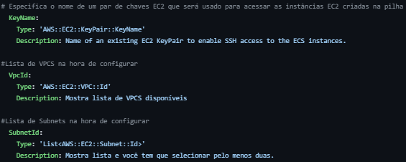
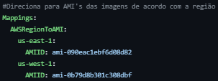
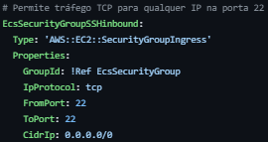
PARAMETERS
MAPPINGS
RESOURCE
OUTPUT

